Slide 1
Prdel není nic špatného ani sprostého, dyť se nosí i do kostela. O jedné tabuové části těla ve světle pojmových profilů a představových schémat
Irena Vaňková
(Ústav jazyků a komunikace neslyšících)
Dny kulturní lingvistiky 2018
Praha, FF UK 22. – 23. 5. 2018
Notes:
Poukaz ke zdroji – Obrátilův slovník, opozice vysoké – nízké apod.; spíš o části těla než o somatismu, který k ní poukazje, ale …

Slide 2
Tabu jazykové (tabuový výraz, vulgarismus, „sprosté slovo“) X Tabu tematické / „věcné“ / pojmové (pojmová a komunikační oblast, která je tabu)
● prdel – typický český vulgarismus (srov. Jiří Schmitzer - píseň Řekni prdel)
● stylizace vulgarity v uměleckém textu
● první sprosté slovo dětí (nebo jedno z prvních) a zároveň „nejméně sprostý vulgarismus“ (dotazníkový výzkum – na škále 1 – 10 hodnota 2,45)
● dětský folklor: hravost, úloha rýmu (kokrhel / po …; do jetele, do postele namísto do p…)
● někdy (jen) expresivní funkce – „čistá citoslovce zbavená jakéhokoli referenčního významu“ (Ďurovič 1996), jinde (i) běžný denotační / referenční význam; bohatá frazeologie
● „(vulgarismus) jako specifický prostředek exprese i apelu odreagovává stres, vyjadřuje agresi a může přinést ulehčení, ale bývá i ventilem zloby a nenávisti…“ (Uličný 2009)

Slide 3
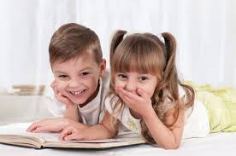
Dětský folklor
Na Bílé hoře
sedláček oře,
má hezkou dceru,
já na ni se-
děla Anička u jetele,
vlezla jí housenka do pr…
ahy je cesta dlouhá,
kdo po ní jde, ten je trou- …
Adam Votruba (ed.): Namažeme školu špekem. Současná folklorní poezie dětí. Praha: PLOT, 2009. Oddíl Bez jediného sprostého slova (nesprosté), s. 42.
„Vtipy o Pepíčkovi“
Paní učitelka ve škole chce po dětech, aby řekly rým. Postupně jich tam několik řekne nějaké ty rýmy… až paní učitelka vyvolá Pepíčka a ten říká: „V moři stojí Kokrhel, vodu má až po kolena.“ „Ale Pepíčku, to se přece vůbec nerýmuje!“ „Jen počkejte, až přijde příliv.“
https://www.loupak.fun/vtipy/deti-a-mladi/32375/

Slide 4
Dvě sémantické oblasti
Vulgarismy jakožto nadávky, výrazy klení a prostředky hrubé expresivní komunikace vůbec jsou odvozeny od názvů části těla, procesů a činností spojených zejm. se dvěma oblastmi:
a/ sexuální
b/ anální (v češtině tradičně exponovanější)
→ kulturní aspekty, obrazy světa a jejich proměny
+
(c/ oblast sakrální / eschatologická – dnes v češtině zastar., mnohem slabší účinek – k čertu, proboha, krucifix)
(srov. např. Ďurovič 1996)

Slide 5
Proč v češtině převažují anální vulgarismy? - Vysvětlení psychologů
Na rozdíl od genitálních výrazů, které slouží především k expresivnímu (emočně nabitému) označení genitálu nebo koitu, byly od neurčité doby v českých zemích používány spíše výrazy z anální oblasti.
V německé či rakousko-uherské společnosti, kde jsou kvality análního charakteru vyzdvihovány do popředí a kde platí pravidlo „řád nade vše“, se může potlačené id domoci uspokojení jedině zdůrazněním slov a představ, které se bezprostředně váží k analitě (dynamice procesu zadržování a vylučování). Pokud se tento způsob exprese, emočního ventilování úzkosti a frustrace rozmůže i v češtině, můžeme to brát jako důsledek dopadu stejných společenských tlaků, o zdůraznění pořádku a čistoty, ale také úcty k autoritám. Tento tlak je zřejmě silnější než potlačování sexuality, které přetrvává v méně moderních a více zemědělsky-tradicionálních regionech. V českých zemích pod dominantním vlivem němčiny pravděpodobně dochází ke stejnému způsobu expresivního vyjadřování. Používání análního výraziva je zřejmě také reakcí na silně autoritářsky – hierarchické uspořádání společnosti Rakouska – Uherska (popř. německých oblastí a Pruska) v období industrializace. Tato dominující funkce vulgarismů – jakožto uvolňování pocitů agrese vůči nadřazeným osobám (zástupcům řádu) – přetrvává dodnes.
Podle:
http://ografologii.blogspot.cz/2009/10/vyzkum-na-tema-vulgarismy-v-cr.html
Výzkum na téma vulgarismy v ČR. Autoři výzkumu: Vojtěch Franče, Munír Hassairi.
Sběr dat proběhl v průběhu května 2009.

Slide 6
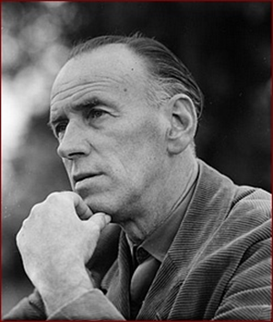
František Hrubín: U stolu
…
- Taková slova nikdy neříkejte! –
Řekl to velmi vlídně. (Pan řídící – pozn. I. V.) Zpočátku jsme nepochopili, která slova myslí. Taková slova! Ale což lze hnoji říct jinak než hnůj? U nás se taková slova nezneužívají, ale docela přirozeně se v pravý čas, na pravém místě a o pravé věci vysloví.
Onehdy dědeček nemohl otevřít prasečí chlívek. Klekl si, hlavu měl skoro až u země, a celou paži strčil do chlívka otvorem dole u dvířek, jímž odtékala močka. Stál jsem nad ním a čekal, zdali se to dědečkovi povede. Tu se ke mně dědeček obrátil tváří, mrkl a řekl zaříkávadlo:
- P…. zavři, oči otevři! –
A rázem se dvířka otevřela. Zkoušel jsem to po něm, nemohl jsem se dostat do dřevěné pokladničky s krejcary a pětníky, ale kouzelná průpovídka mi nebyla nic platná.
- Dědečku, jak se má říkat …, když se to nemá říkat? –
- Řiť, - jiným hlasem a jako s nechutí řekl dědeček a obrátil se ode mne. Styděl jsem se jako on, dosud nikdy jsem tak sprosté slovo neslyšel.
Praha: Státní nakladatelství krásné literatury, hudby a umění, 1958, s. 54.

Slide 7
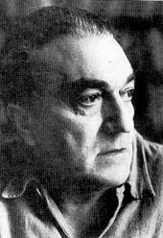
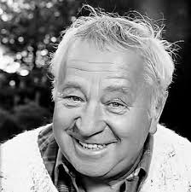
… Mluvíval často o dítěti
vrátného a říkával, že jeho úsměv není na tváři,
ale – trochu zvětšen – na zadečku.
Vladimír Holan: Noc s Ofélií. In: Nokturnál, In: Spisy V. H. 8, Praha: Paseka, 2003, s. 173.
.
… Vykřikl jsem dvě slova, dvě krásná česká slova, jimiž je náš jazyk schopen vyjádřit vše, od bezmezného údivu po bezmocný vztek, dvě slova, jimiž posíláme cosi nežádoucího dál a nejdál, rozhodně dál než do háje a k šípku…
Miroslav Horníček: Dobře utajené housle. Praha: Československý spisovatel,
1967, s. 112–113.

Slide 8
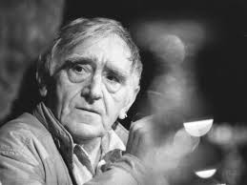
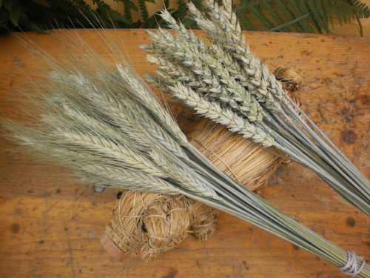
Jan Skácel: Mitmem
Pod samým tichem
jakýsi jiný hluk
a pod tím hlukem
jakési jiné ticho
Mítmavo
slova nahrstěná
řitkami k sobě
střídavě různem klásti
In: Dávné proso. Brno: Blok, 1981, s. 67

Slide 9
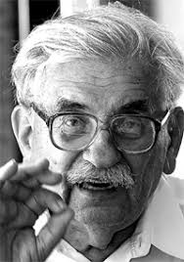
Ludvík Vaculík: fejetony V pohodě do řiti a Čí je svět?
… V době, kdy se na většině světa vede boj základní boj za rovnoprávnost lidí a za demokratický pořádek proti diktaturám, já se zabývám svou dávnou úvahou, že si lidé nejsou rovní, nemají mít stejná práva, a že Evropa by si to měla konečně přiznat a vyvodit z toho důsledek. Bojím se, že převaha méně odpovědných, či snad méně lidsky vyspělých lidí během několika volebních období zničí Evropu. Tím míním její přírodu, instituce, kulturu a ducha Evropy. V Evropě vymře po mozku i po srdci druh člověka, jenž kleče pokorně na zemi odvažuje se rukama roztrhnout oponu nebeských sfér, aby zbožnou hlavu strčil drze do vesmíru.
Tady by měl být k mé posile ještě jeden člověk od nás - Josef Váchal, spisovatel, malíř, grafik a posměvačný mystik. Jenže on je dávno mrtvý. Ten kdysi vyjádřil téma vašeho setkání slovy:
„Svět se řítí do ďáblovy řiti!“, což znamená: „Die Welt ist auf dem Marsch in den Teufels Arsch.“
http://www.ceskatelevize.cz/porady/1073878061-ilustrovane-fejetony-ludvika-vaculika/402217100091019-v-pohode-do-riti-rozvoj-upadku/
http://www.ceskatelevize.cz/porady/1073878061-ilustrovane-fejetony-ludvika-vaculika/402217100091043-ci-je-svet/

Slide 10
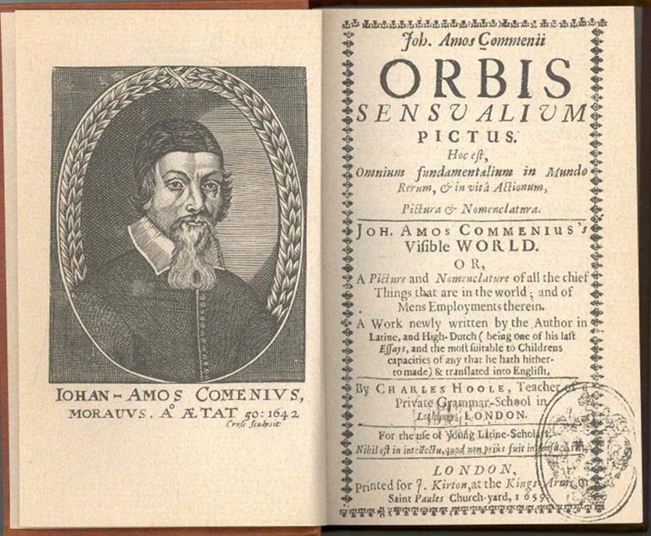
... Po plecích následují bedra (17) s kyčlemi (18) a na zadku řiť (19). …
Notes:
Jan Amos Komenský – Orbis sensualium pictus - část těla – a

Slide 11
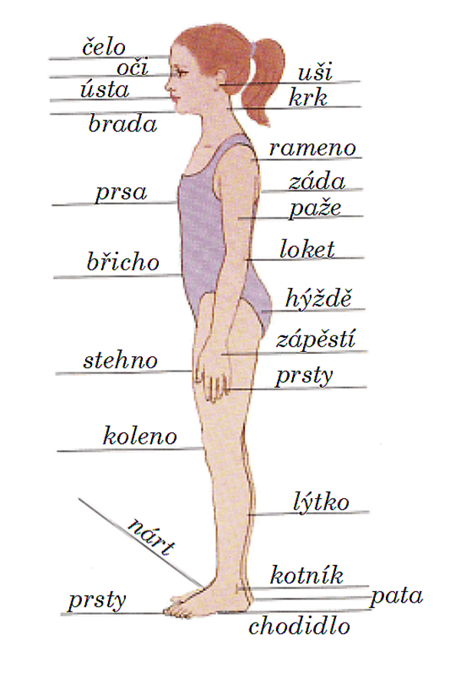
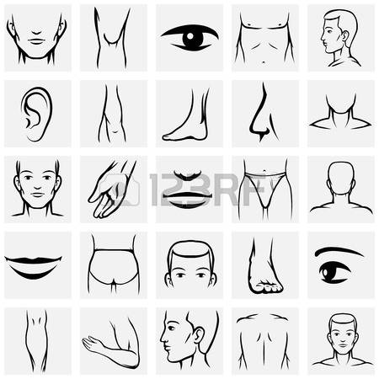
Důležitost tělesné zkušenosti: „body in the mind“
→ Tělo v mysli – a v jazyce
a/ jedna cesta k porozumění tělesné zkušenosti:
představová schémata
b/ druhá cesta:
význam somatismů – názvů částí lidského těla:
co znamenají přímo
co reprezentují
v našem (jazykově ukotveném) obrazu světa?

Slide 12
Profily pojmu
POJEM / VÝZNAM / OBRAZ
varianty pojmu, resp. součásti struktury pojmu
profily: MANIFESTACE, LOKALIZACE, FUNKCE, GESTO
slovo --------------------------------------- věc
(vyjádření, na jehož/jejichž základě různé aspekty denotátu
lze pojem, resp. jeho profil(y) interpretovat) (vzhled, funkce…)

Slide 13
Profily somatických pojmů
práce o obrazu různých částí těla v češtině: hlava, nos, oko, ruka, noha, srdce…
u částí těla vymezeny
4 profily
- MANIFESTACE - hlava je kulatá, hlava je tvrdá // koleno je kulaté, koleno je holé
- LOKALIZACE – hlava je nahoře // koleno je v určité výši od povrchu (vody po kolena)
- FUNKCE – hlava je spojena s myšlením, pamětí, učením apod. // na kolenou klečíme, na koleně něco děláme, přes koleno lze někoho přehnout (při výprasku)
- GESTO – hlavou kýváme (na znamení souhlasu), kroutíme, vrtíme (na znamení nesouhlasu) // na kolenou klečíme (při prosbě, modlitbě), na kolena padáme (vyjádření vrcholné úcty), kolena se nám roztřesou při strachu…

Slide 14
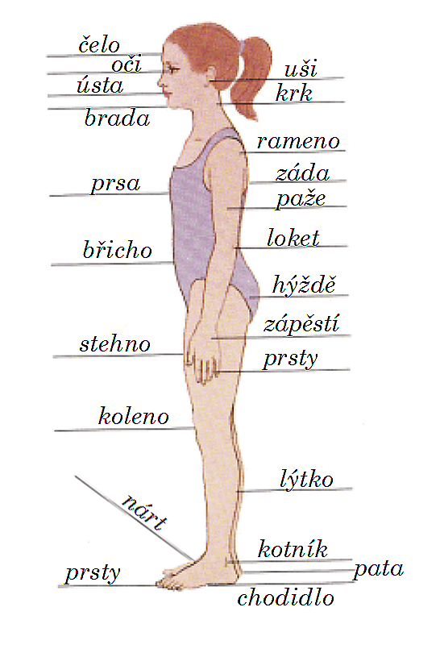
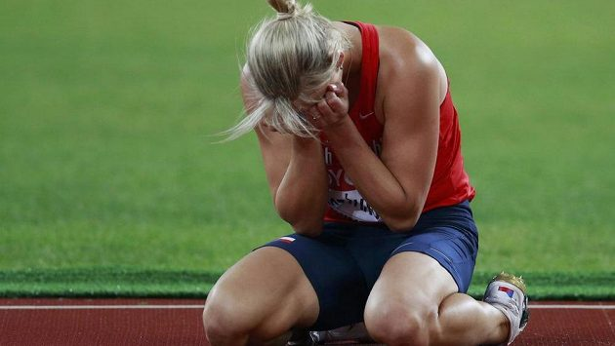
KOLENO – profily (příklad)

Slide 15
Cesta k profilům a subprofilům (→ konotacím)
Studium jazykového materiálu → v něm je implikován obraz dané věci fixovaný v jazyce
(měly by se vyjevit i kořeny tabuovosti)
„vnitřní forma“ (motivace, etymologie)
synonymie, opozitnost apod.
polysémie
deriváty
frazeologie…
folklorní a popkulturní žánry (včetně např. vtipů)
texty různého typu a zaměření; jazykové korpusy
empirický výzkum (dotazníky)

Slide 16
Synonymie: 1. nates (zadní podvojná část těla) X 2. anus, rectum (konečník, řitní otvor)
prdel (prdelka, prdýlka, prdelinka); prcina, prcka, prcinka
řiť (řitka); odborné kontexty – terminologie (řitní otvor, konečník); mor.
zadek (zadeček), zadnice (zadnička, zadinka), zadní část těla (X záda), pozadí; zádel; zadní tvář, zadní líc; záchule
hýždě, hýžďové svaly
dvě půlky; pravá – levá půle, šunky
sedýnka, sedinka, sedačka, sezenka; hačadlo
panímanda, paní teta, paní stará – zast.
holá (dostat na holou), holičká, holičky
rub těla (?) , zadní tvář, zadní líc
pulina - pulinka, popo (dostat na popo) – zast., dětské
díra, paděra, karasnice, kotel, samandra – zast., vulg.

Slide 17
Etymologie, vnitřní forma – prdel, řiť, zadek / zadnice
Prdel
etymologické slovníky neuvádějí samostatně, ale v rámci hesla prdět / prděti, jehož základ je onomomatopoický, všeslovanský (p. pierdzieć, rus. perdeť) a indoevropský (řec. perdō, stněm. ferzan, něm. furzen, lat. pedere atd.), srov. i variantu bzdíti;
Holub a Lyer upozorňují na příbuzný výraz petarda, který byl přejat z francouzštíny (pétard od péter „vybuchnout“, pet – „výbuch, prd“, a to z lat. peditum od pedere – „prdět“ (onom.)
Rejzek – psl. *pьrděti, příbuzné s lit. pérdžiu ´prdím´
Machek – prděti „slovo prastaré“; slovesnou formu dává do souvislosti se smьrděti
Řiť
všeslovanské; psl., stsl. ritь souvisí s lit. rietas „stehno“; pol. rzyć, csl. ritь apod.; jako východisko se rekonstruuje podle Rejzka ie. *rēito-, *rēiti-, „jehož další souvislosti nejsou jisté“; Machek: „kořen je týž jako v lejno, uznáme-li záměnu r/l“
Zadek, zadnice
všesl., stč., r. zad („záda“), to z předl. za – od ie. *dhē („položit“, tj. asi „co je položeno vzadu“) + sufixy

Slide 18
Prdel ve Staročeském slovníku
prdel, -e m.; k prděti
zadnice, řiť, zvl. řitní otvor: řit culus,…zadek est tergus…, pizda sit anus, Prdel ancha KlarGlosA 1310 (De membris); podicus hranice přěd prdelem SlovOstřS 103; čépkové v prdel LékŽen 99b ║ hnijiechu [Azotští], vynikajíc jich třěva zadkem…, a myši vyvěrajíc sě z pole, hlodáchu jich prdele ComestC 140a (zadky ~K) extales vnitřnosti vyhřezlé z konečníku (?); najprv posadil se kýs čert najvýše, potom ta…paní vedlé něho…a proti ní z prdele Tomáš HynRozpr 215a z Prdele, tj. odněkud z nějaké díry, ze Zapadákova
Též jm. osob. Prdel (in Thomassone dicto Prdel Erect 4,366, 1391) a Prdelík (prdelyk, střělec Haškóv PoprRožmb 18b, 1399)
Staročeský slovník, [seš.] 1–26. Praha: Academia, 1968–2008.
http://vokabular.ujc.cas.cz/hledani.aspx

Slide 19
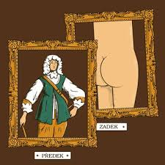
Polysémie – výkladové slovníky (PSJČ, SSJČ. SSČ, SSoučČ): (nakolik a) jak je vymezován základní význam a významy další?
prdel
- V PSJČ pouze: prdel, -e f. vulg. zadnice (namísto celého hesla)
jinde zdůr.: sedací část (lidského) těla; řitní otvor (rectum)
odlehlé místo, „malé bezvýznamné město nebo vesnice,
bez možnosti zábavy apod.“ (SNČ) Je to prdel světa
legrace, zábava (dělat si p., to je ale p., s Otou je prdel; přijeď,
bude prdel; tady končí prdel)
řiť
řitní otvor (rectum), konečník; sedací část těla
v běžném hovoru výrazně moravské; jednotlivé významy (a pak i celé frazémy) často analogické s lexémem prdel (srov. slovníky moravských dialektů, např. H. Goláňová - dále)
zadek
širší význam – zadní část (čehokoli); z toho mohou vznikat humorné asociace (mám v zadku dřevo, dojeď do zadku); v zadku = vzadu, do zadku = dozadu (zvl. mor.)
V SSoučČ 1. význam „sedací část (lidského) těla; zadnice“

Slide 20
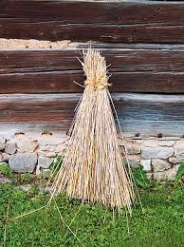
Hana Goláňová: Slovník jihozápadního Valašska. Disertační práce. Praha: FF UK, 2013.

Slide 21
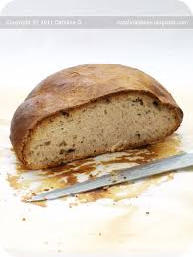
Další významy – nářeční, staré, řídké
Český jazykový atlas
„spodní část snopu“ – prdel (f., m.), řiť/ řit / řít / řiťoví / řítoví břitoví / žitoví, ožitoví (takřka po celém území Čech i Moravy – až na jihočeský cíp – tam naopak hlava); řídce i dupa (vliv polštiny), zadek
„pařez, dolejší část stromu“ – prdel, řiť
„patka chleba“ – mezi mnoha jinými nářečními názvy též zadeček, prdelka
V. Machek:
- konec stébla (řét, u Boskovic), též spodní část snopu (řiť – a hláskové i tvarové obměny; prdel)
řiť v takovýchto významech má v obecnosti zachycenu i Jungmann („zadní část něčeho, např. snopu“)
… to vše odvozeno na základě vnější podobnosti (tvar, umístění) – metafora – profil MANIFESTACE a / nebo LOKALIZACE

Slide 22
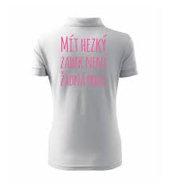
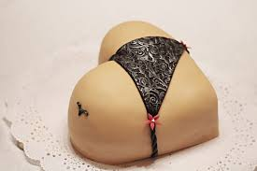
Profily českého pojmu ZADEK / PRDEL / ŘIŤ
Manifestace
Lokalizace
Funkce
Gesto

Slide 23
1. Manifestace - vzhled
● velikost (a tvar)
- mít zadek, mít velký zadek, mít pěkný zadek…
- mít zadek / prdel jak štýrský valach / kobyla
X jak dva kmíny, stroužky česneku, jak když stařenka
sepne ruky
- mít prdel jako skříň, almaru, vrata (podvojnost)
je prdelatá (má velkou, nápadnou p.)
- sexualita; přitažlivost (krása – kulturní ideál)
- spojováno obvykle se ženou
- ženská bez řiti – lúka bez kvítí

Slide 24
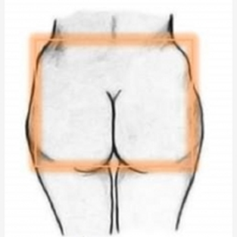
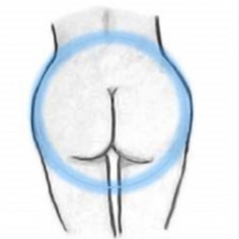
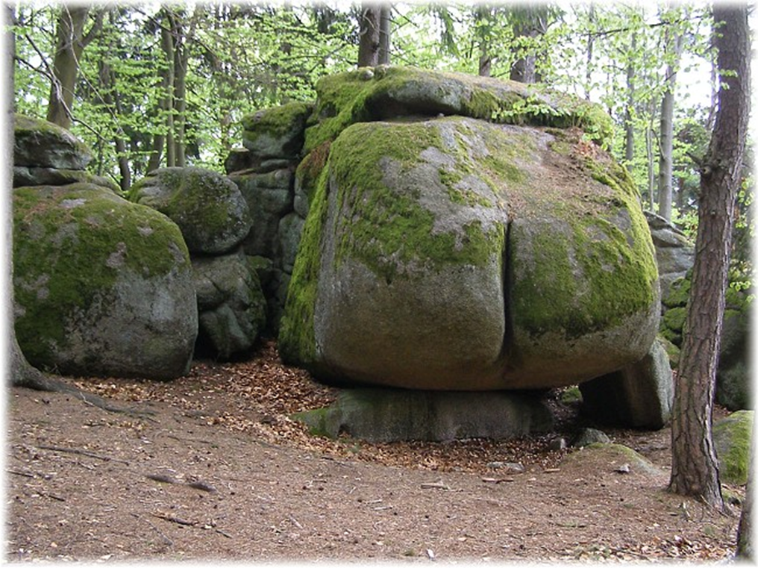
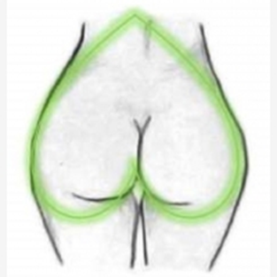
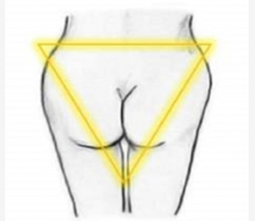
● tvar
chléb je o dvou kůrkách a prdel o dvou půlkách (Obr.)
půlky, šunky
Skálu Ďáblova prdel vytvarovaly živly do podoby zadnice …
Jaký tvar má tvůj zadeček?
https://www.jenzeny.cz/kvizy/jaka-jsi-podle-tvaru-zadku

Slide 25
Krása (přitažlivost) - ošklivost
Texty v časopisech pro ženy
sexy zadeček
krásný zadek do plavek, hezký pevný zadek, pěkný zadek, pěkně vytvarovaný zadek, má božskou prdel, zadek bohyně, povislý zadek s celulitidou…
https://ona.idnes.cz/tipy-na-telo-do-plavek-kosmetika-a-osetreni-pro-krasny-zadek-plj-/krasa.aspx?c=A150521_082227_krasa_sck
Jak na pevný a vytvarovaný zadek
Přestože ve většině afrických zemí jsou ideálem ženské krásy široké boky a co největší zadek, v západních kulturách je tento sexy symbol nepřirozeně potlačován. Přitom tvar pozadí je ženám předurčen genetikou a přes sebevětší snahu jej nezmění. Jejich jedinou možností je zapracovat na pevnosti, a to nejlépe správným cvičením.
https://www.novinky.cz/zena/zdravi/364616-jak-na-pevny-a-vytvarovany-zadek.html
Velký zadek je módní. Ženy si vycpávají kalhoty a pijí zázračné nápoje
https://ona.idnes.cz/velky-zadek-sex-afrika-triky-dgl-/krasa.aspx?c=A160518_112742_krasa_jup
X
Tradiční frazeologie:
metonymie ČLOVĚK ZA ČÁST TĚLA (srov. X tvář)
… škaredý jak zadek, pěkný jak řiť naopak, jak zadní líc;
mít ksicht jako prdel – o ošklivém (Obr.)

Slide 26
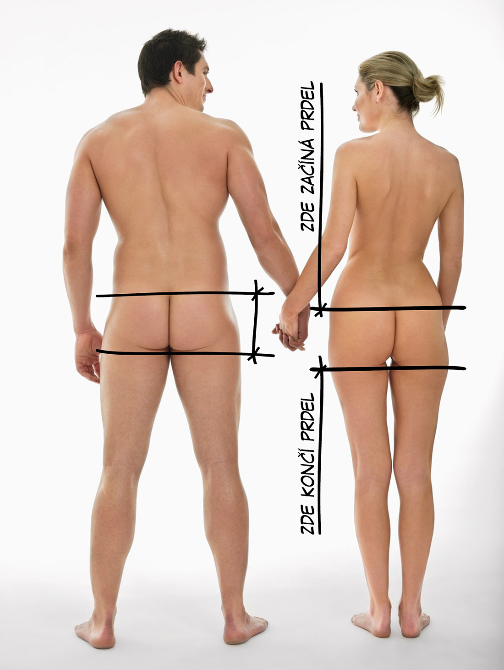
2. Lokalizace A. Umístění na těle
- vzadu (zadek, zadnice) X vpředu (tvář)
- dole, vespod (řiť snopu) X nahoře (hlava)
- na ose těla
(a) směrem shora dolů – délka oděvu, vlasů
Lid český (1544) chodil s krátkým oděvem až po prdel (Čas mus. II a 45). Cit. u Jungmanna
(b) směrem zdola nahoru – kam sahá např. voda – po kotníky, po kolena…)
má prdel v přízemí – má-li žena příliš krátké nohy (Obr.)
Paní učitelka ve škole chce po dětech, aby řekly rým. Postupně jich tam několik řekne nějaké ty rýmy… až paní učitelka vyvolá Pepíčka a ten říká: „V moři stojí Kokrhel, vodu má až po kolena.“ „Ale Pepíčku, to se přece vůbec nerýmuje!“ „Jen počkejte, až přijde příliv.“
https://www.loupak.fun/vtipy/deti-a-mladi/32375/

Slide 27
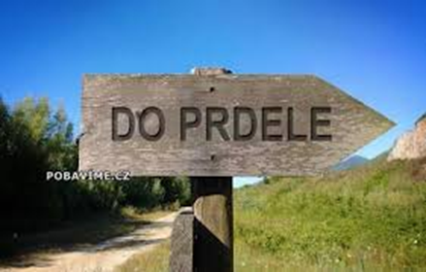
2. Lokalizace – B. Orientace v prostoru
- prostorová blízkost (mtn.): mít někoho pořád za prdelí, u prdele – v bezprostřední blízkosti, nežádoucí sledování; nemoci se někoho zbavit (srov. mít někoho po boku, na očích, po ruce, před nosem); musím jí pořád stát za prdelí – nesamostatnost
- prostorová vzdálenost, periferie (mtf)
je mi to (on) u prdele – nezáleží mi na tom (na něm), není to pro mě důležité („periferie zájmu“)
- destinace (V prdeli a Tejně je stejně)
- vzdálená, odlehlá destinace – periferie, vzdálenost od centra (mtf)
jít do prdele, poslat někoho do p.; bydlet v nějaké prdeli, to je prdel světa; Prdelákov, Prdelákovice, Prdelová Lhota (Jungmann)
---- destinace přeneseně: být v prdeli (v těžké, neřešitelné situaci), mít v prdeli imunitu, mít koleno v prdeli
---- klení, nadávky („posílání na odlehlé místo“ – elipsa): Do prdele!

Slide 28
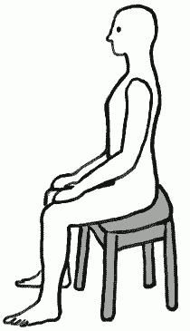
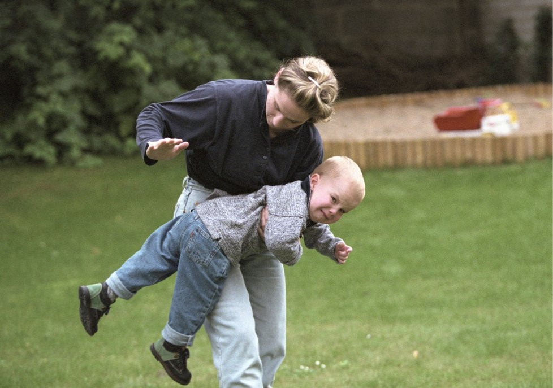
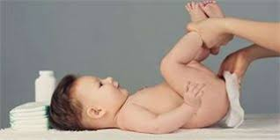
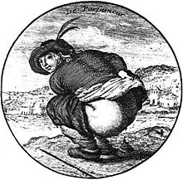
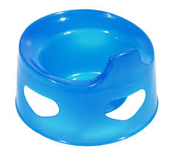
3. Funkce

Slide 29
3. Funkce - subprofily
a. sezení (sedýnka); pohyb a klid; destinace, pobyt na nějakém místě (pozice)
klid, pasivita, lenost (ale i soustředění) vs. pohyb, aktivita (hejbnout zadkem, zvednout zadek, sedět na prdeli, prdelkovat); mít prdel v kalupu – spěch; kdo hýbe hubou, nehýbe prdelí - moc mluví a málo pracuje
destinace (chtít být jednou prdelí na dvou posvíceních), trvalý pobyt, pozice (sedět jedním zadkem na dvou židlích)
b. vyměšování: mít prdel v kalupu (mít průjem), mít v prdeli špunt (mít zácpu)
c. vypouštění plynů: prdel
d. erotika a sexualita
d. a. atraktivita, souvislost profilem 1 a 4
- přitažlivost, krása, obzvl. ve spojení se ženou – velikost a tvar z. (božský zadeček), snaha upoutat (kroutit zadkem), prdelka (mazlivé pojmenování)
d. b. anální sex (zejm. u homosexuálů): řiťopich
e. fyzické trestání: dostat / dát někomu na zadek, na holou, plesknout dítě přes zadeče; … nebudeš-li se učiti, / dostaneš metlú po řiti
f. chudoba (přijít s holou prdelí, mít jen holý zadek) …

Slide 30
Zvednout zadek „začít být aktivní“

Slide 31
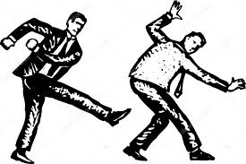
4. A. Gesto (srov. kinegramy)
kopnout někoho do p.
kopat se do p. / z.
1. nemít co dělat, nudit se
2. provozovat pokleslou zábavu, podbízivý situační humor
lézt někomu do p., líbat komu p.; polib mi p.
kroutit p. (před někým)
mít ruce za p., chodit s rukama za p.
sednout si na p. / z. /
padnout před kým/čím na p. / z.

Slide 32
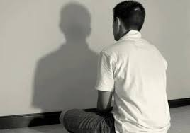
4. B. Symptomy vnitřních psychických stavů
Strach, tréma; zbabělost; krize
mít zadek stažený strachem, mít stažené / sevřené půlky
třasořitka - slaboch, zbabělec
mít strachu plnou prdel
voda se mu vařila v prdeli – byl v úzkých
má toho plnou prdel – je to nad jeho síly

Slide 33
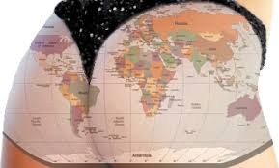
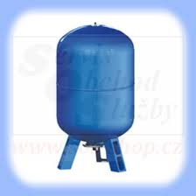
Představová schémata (image schemas)
Johnson 1987 aj.
Orientační schémata
a) NAHOŘE (+) – DOLE (-)
b) VPŘEDU (+) – VZADU (-)
Vstává-li kdo prdelí napřed, bude mrzut celý den. –
Tys dnes vstal po prdeli (o mrzutém) (Obrátil 1999)
CENTRUM – PERIFERIE
(p. světa, bydlí v nějaké p. za Prahou, Prdelákov)
NÁDOBA: (v p. je tma, jít do p., lézt někomu do p., mít něčeho plnou p.,
mít plnou p. vody, mít v řiti vši…)

Slide 34
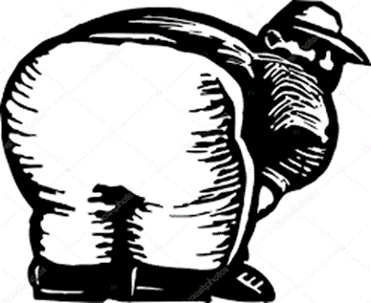
Závěrem – otázky k těmto problémům:
1. Jaká je struktura pojmu označovaného v češtině výrazy zadek – prdel – řiť ? Jak se realizují profily a subprofily s touto částí těla spojené? (Viz handout a výše.)
2. Proč je tento pojem spojen s tabu? Čím je dána tabuovost tematická / pojmová a komunikační (a potažmo pak i jazyková – vztažená k výrazům-vulgarismům)? Které profily (subprofily) ji zakládají a z kterých představových schémat negativní hodnocení spojené s tímto pojmem vychází?
3. Zjištění související s vulgárními výrazy, zejm. s výrazem prdel (a povahou vulgarismu vůbec)
4. Kulturní a interkulturní souvislosti pojmu i výrazu (výrazů);
povaha tabuovosti jazykové i „pojmové“ –
→ nutná další (kontrastivní) zkoumání

Slide 35
Co zakládá tabuovost 1) daného pojmu a 2) vulgarismů prdel, řiť (+ nakolik propojeno)?
a) Tabuovost souvisí s lokalizací dané části těla dole, vzadu a na periferii (orientační představová schémata). Axiologie: dole je (-), vzadu je (-), daleko od centra je (-);
X naopak nahoře (+), srov. HLAVA – vpředu (+), srov. TVÁŘ – v centru (+), srov. SRDCE
b) Tabuovost souvisí s některými „nečistými“ funkcemi a činnostmi realizujícími se prostřednictvím dané části těla (zejm. s vyměšováním, vypouštěním plynů a sexualitou)
c) Tabuovost souvisí s tím, že se daná část těla manifestuje určitými činnostmi a gesty, jež jsou vnímána (velmi) negativně: jako trestající, agresivní, způsobující bolest, signalizující nenávist či nevoli, pokořující, výsměšná, trapná, resp. „neslušná“ (v jazyce se to často realizuje prostřednictvím kinegramů)
d) Typický vzhled motivuje negativní hodnocení a tabuovost této části těla spíše méně – ačkoli v tradičním obrazu světa je s ní spojena nehezkost (škaredý jak řiť, jak prdel naopak), snad co se týče manifestace též zápach (spojený s „nečistostí“ jejích funkcí)

Slide 36
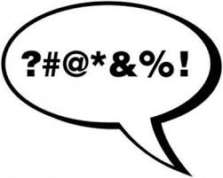
Vulgarismus prdel: některé aspekty jeho sémantiky a pragmatiky
A. Intenzifikace: tři p. (čeho), plná p. (čeho); zima / horko / tma jako v p. apod. – „hodně, silně, intenzivně“
B. Negace (a negativita): do p. pojedeš („nikam“), je v prdeli (pryč), v p. byl, hovno zažil („nikde – nic“); je blbej jak p. / ř., kapela hrála jako z prdele, prší jako z p., den jako z p., dnes je to z p. – špatně / špatný; akty odbytí - běž do p. aj.
C. Legrace (i „legrace“), zábava (i pokleslá); → odtud snad i jeden ze sémémů polysémního lexému prdel i řiť „(dělat si z něčeho p., to je p., přijďte, bude p., s Pepou je vždycky p.)
D. Agresivita: agrese fyzická i verbální, specifická gesta – kinegramy (prorůstání verbální a neverbální komunikace i prorůstání agresivní komunikace s akty fyzické agrese)
E. Vulgarita (viz) – prototypový vulgarismus (též zvukomalebnost - -r-), přitom cítěn mezi deseti zkoumanými českými vulgarismy jako „nejmírnější“ (výzkum psychologů 2009); snad „měkčí“ vulgarismus oproti „tvrdším“ vulgarismům sexuálním; spoluutváření opozice VYSOKÉ – NÍZKÉ při stylizaci „sprosté“ mluvy i v charakteristice pokleslé zábavy
F. Kreativita: hravé rozvíjení běžných frazémů a vytváření analogických – zima jak v p. … + ledního medvěda, je toho tři p. … + a ještě trošku okolo, je v p. …+ jak Baťa s dřevákama; má zadek jak razítko na dvojtečky; perifráze: polib mě, kde hřbet svý jméno ztrácí, kde ksicht nemá nos, kde kříž přestává bejt svatým místem; dej mi hubičku na tu zadní trubičku; názvy podniků – Club Prdel (Praha), rock hospoda V Prdeli (Nymburk, Beroun), punk country kapela Motorová prdel (České Budějovice)

Slide 37
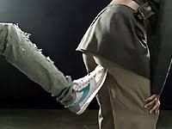
Typický vulgarismus – charakterizuje typ pokleslé zábavy („My Češi …¨“)
Konstruování opozice VYSOKÉ – NÍZKÉ
… My žijeme v představě, že Češi jsou vzdělaný národ intelektuálů. Ale já myslím, že jsme spíš jako Němci. Nás nejvíc baví, když někdo na televizní obrazovce řekne PRDEL a k tomu je ještě zarudlej a upocenej, plácáme se do kolen a přijde nám to super. A ne že by to někdy nebylo. I u nás máme břitké, ostré a chytré věci, ale jsme připosraní. Chtěli bychom být odvážní, mít černý humor, ale v televizi se z toho couvá spíše do roviny „prdel, hahaha,“ anebo aby to bylo ve všech směrech korektní…
Jaroslava Sedláčková: Nejsilnější stránka v televizním self promotion? Určitě intuice
https://www.lupa.cz/clanky/jaroslava-sedlackova-nejsilnejsi-stranka-v-televiznim-self-promotion-urcite-intuice/

Slide 38
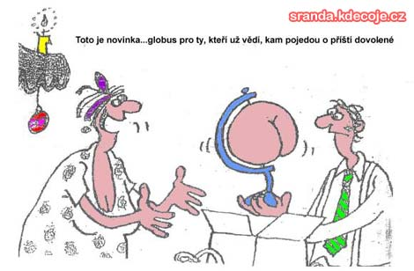
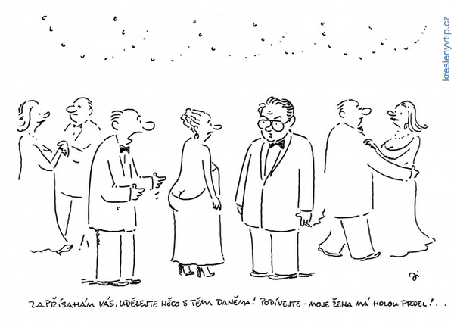
Humor
Kdyby mohla prdel mluvit (Český rozhlas, 31. 12. 2012) –
minutová hra
Hudba: prdící fanfára
PRDEL: Ehmmm… Tak kdybych mohla já prdel mluvit, promluvila bych za nás všecky prdele a sdělila bych světu tři naše zásadní požadavky. Za prvé se chceme taky koukat do světa jako ksichty a nečučet furt jen do trenek. Za druhé chceme zuby, huby je mají, tak proč my ne? To je diskriminace! A za třetí požadujeme, aby se striktně zakázalo říkat, že si někdo dělá z někoho prdel a podobně, protože to je braní našeho jména nadarmo. Děkuji vám za pozornost a nemyslete si, že je to nějaká prdel, ééééé... totiž sranda, ééééé… totiž legrace!!!
http://www.rozhlas.cz/minutovehry/hry/_zprava/kdyby-mohla-prdel-mluvit--1153813

Slide 39
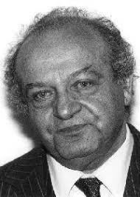
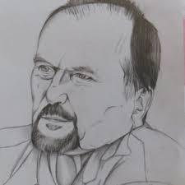
Epigramy, aforismy
Nespravedlnost
Tvář, ta musí snášet mráz, déšť, jinovatku. Zato ty si hovíš pěkně v teple, zadku!
Jiří Žáček (1945)
http://www.jirizacek.cz/ukazky-humor.html
„Hlava a zadek jsou spojené nádoby. Dokud člověk nedostane kopanec do zadku, nezačne myslet.“
„Těžký osud spisovatele - být závislý na spolupráci hlavy se zadkem.“
Gabriel Laub (1928 – 1998)
https://citaty.net/temata/zadek/

Slide 40
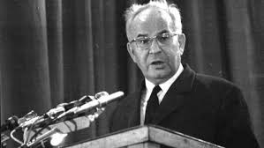
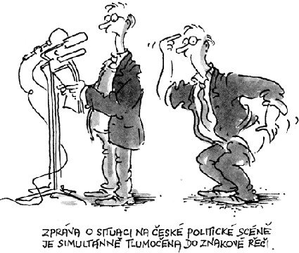
Politické vtipy
Víte, proč nemůže být prdel v KSČ?
1) Je vnitřně rozpolcená,
2) má dvě tváře,
3) na všechno sere,
4) do styku se stranickým tiskem přichází jen pod nátlakem pravice.
Bývalý generální tajemník G.Husák napsal za svůj život rozsáhlé
souvislé literární dílo.
Jedná se o šestidílný životopisný celek:
1. O hudbě: "Z basy do čela."
2. O sportu: "Jak jsem doběhl dělnickou třídu."
3. O lásce "Tři polibky od Brežněva."
4. O erotice: "Jak jsem vyjebal s pracující inteligencí."
5. O zemědělství: "Jak jsem zvoral republiku."
6. O medicíně: "Jak jsem voperoval srdce Evropy do zadku Sovětskému Svazu.“
http://lubosovy-vtipy.net/oldtime21.html

Slide 41
Rock club Prdel Beroun
Punk-country kapela České Budějovice

Slide 42
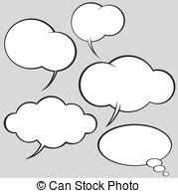
„…Jak se u vás řekne prdel?“
http://www.saspi.cz/dila/40887-jak-se-rekne-prdel
Marjenka 19. 7. 2014
… Když debata vázla, stačilo, aby někdo například nadhodil: „a jak se u vás řekne prdel?“ To se pak překládalo do všech možných jazyků a všichni se tím nesmírně bavili.
Nancy Lottinger ze dne 19.07.2014
Věta "A jak se u vás řekne prdel?" je nad zlato. Ta rozpoutá debatu snad všude. (…)
Marjenka
Děkuji. Je fakt, že jsme to zkoušeli i v Itálii, a ANO! opět TO ROZPOUTALO vášnivou a velmi bujarou rozpravu ;-)
Literární server SASPI (Společenství amatérských spisovatelů)

Slide 43
Různé obrazy světa – i pojmy a pojmové profily spojené s … … v různých jazycích:
• angličtina: ass, arse
• esperanto: postaĉo
• francouzština: cul m
• litevština: šikna ž
• němčina: Arsch m
polština: dupa ž
ruština: жопа ž (žopa)
řečtina: κώλος kólos)
španělština: culo m
švédština: röv

Slide 44
Kulturní a interkulturní souvislosti pojmu

Slide 45
Z odborné literatury
Bartmiński, Jerzy – Niebrzegowska Bartmińska, Stanisława: Profily a subjektová interpretace světa. Slovo a smysl, 6, 8, s. 310–321.
Bendíková, Barbora: Kinegramy – (ne)verbální komunikace v české somatické frazeologii. In: Horizonty kognitivně-kulturní lingvistiky. Praha: Filozofická fakulta Univerzity Karlovy, 2017, s. 57– 64.
Černá, Eliška: Nos v českém jazykovém obrazu světa. Diplomová práce. Praha: Filozofická fakulta Univerzity Karlovy, 2015.
Čížková, Klára: Hlava v českém jazykovém obrazu světa Diplomová práce. Filozofická fakulta Univerzity Karlovy: 2015.
Čurdová, Veronika: Jazykový obraz nohy / nohou v češtině. Diplomová práce. Praha: Filozofická fakulta Univerzity Karlovy, 2011.
Čurdová, Veronika: Teorie významových profilů a výzkum somatismů v češtině. Jazykovědné aktuality, 52, 2015, 1–2, s. 4–13.
Ďurovič Lubomír: Typologie klení ve slovanských a sousedních jazycích. Souvislosti, 1996, s. 46–57.

Slide 46
Jelínek, Milan – Vepřek (2017): VULGARISMUS. In: Petr Karlík, Marek Nekula, Jana Pleskalová (eds.), CzechEncy - Nový encyklopedický slovník češtiny. URL: https://www.czechency.org/slovnik/VULGARISMUS (poslední přístup: 17. 5. 2018)
Maćkiewicz, Jolanta: Językowy obraz ciała. Szkice do tematu. Gdańsk: Wydawnictwo Uniwersytetu Gdańskiego, 2006.
Nejedlý Petr: Vulgarismy v lexikálním systému i v komunikaci. Český jazyk a literatura, 66, 2015 / 2016, č. 1, s. 5–13.
Pokorná, Karla: Představové schéma NÁDOBA v českém znakovém jazyce. Bakalářská práce FF UK, 2018.
Redlich, Karel: Nos v českém znakovém jazyce ve srovnání s češtinou. Diplomová práce. FF UK, 2016.
Šemelík, Martin – Lišková, Michaela: K lexikografickému zpracování tabuových slov. V redakční přípravě.
Uličný, Oldřich (2009) [online]: Lingvistické a psychosociální aspekty užívání agresivních verbálních prostředků, zvl. vulgarismů, v současné veřejné české komunikaci. In: O. Uličný (ed.), Eurolingua&Euroliteraria. Liberec: TUL, s. 43–47.
Vaňková, Irena: Tělesnost a studium somatismů v perspektivě antropologické lingvistiky. In: Vaňková, I. – Wiendl, J. (eds.): Tělo, smysly, emoce v jazyce a literatuře. Praha: FF UK, 2012, s. 63–77.
Vaňková, Irena – Čurdová, Veronika: Čelem k teorii pojmových profilů: nové možnosti slovníkového výkladu somatismů. Didaktické studie, 6, 1, 2014. s. 66–78.
Vaňková, Irena – Vitkovskaya, Veronika: Hlava: profily, subprofily, konceptuální schémata (Český somatismus v částečném porovnání s ruštinou). Didaktické studie, 6, 1, s. 79–88.

